Slide 1



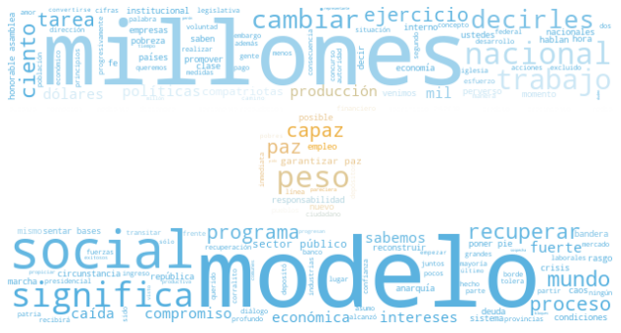
Raúl Alfonsín (1983)
Carlos Menem (1989)
Fernando de la Rúa (1999)
Eduardo Duhalde (2002)

Slide 2




Néstor Kirchner (2003)
Cristina Fernández de Kirchner (2007)
Mauricio Macri (2015)
Alberto Fernández (2019)

